Slide 1

TIẾNG VIỆT 2

Slide 2

Notes:
Nghe hát – vận động theo nhạc

Slide 3
Bài 26
EM MANG VỀ YÊU THƯƠNG
Tiết đọc mở rộng
S/115

Slide 4
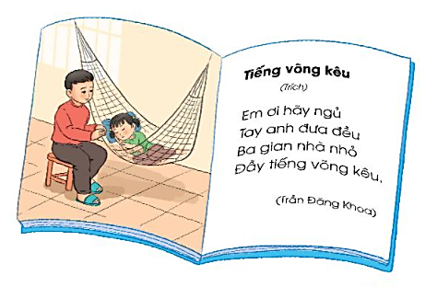

1
Tìm đọc một bài thơ về tình cảm anh chị em trong nhà.

Slide 5
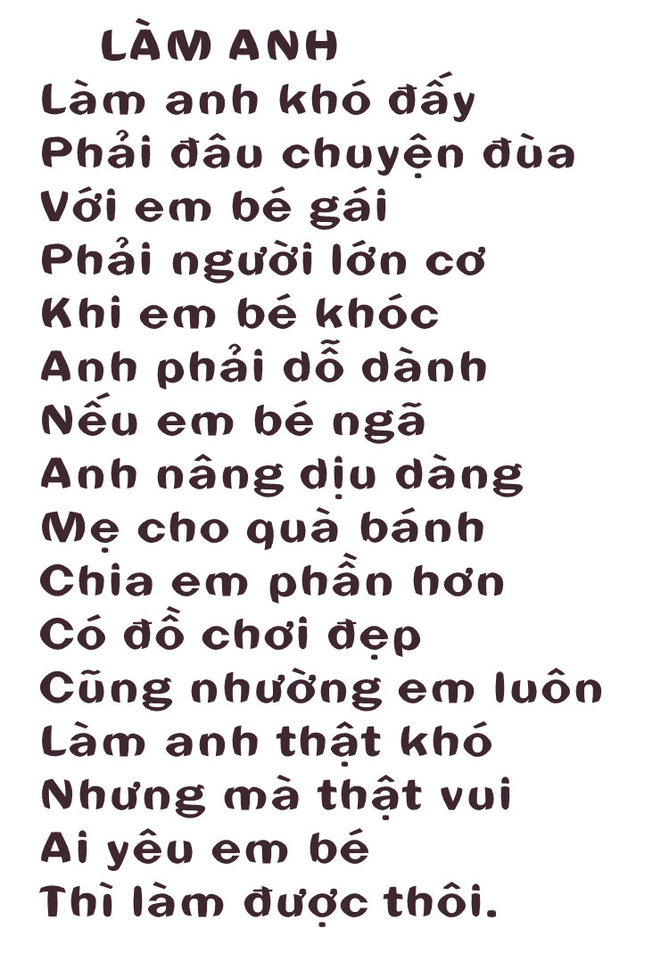

LÀM ANH
Làm anh khó đấy
Phải đâu chuyện đùa
Với em bé gái
Phải người lớn cơ
Khi em bé khóc
Anh phải dỗ dành
Nếu em bé ngã
Anh nâng dịu dàng
Mẹ cho quà bánh
Chia em phần hơn
Có đồ chơi đẹp
Cũng nhường em luôn
Làm anh thật khó
Nhưng mà thật vui
Ai yêu em bé
Thì làm được thôi.
(Phan Thị Thanh Nhàn)
Notes:
Nếu lỗi font thì thầy cô lấy file ảnh bên trái nhé

Slide 6
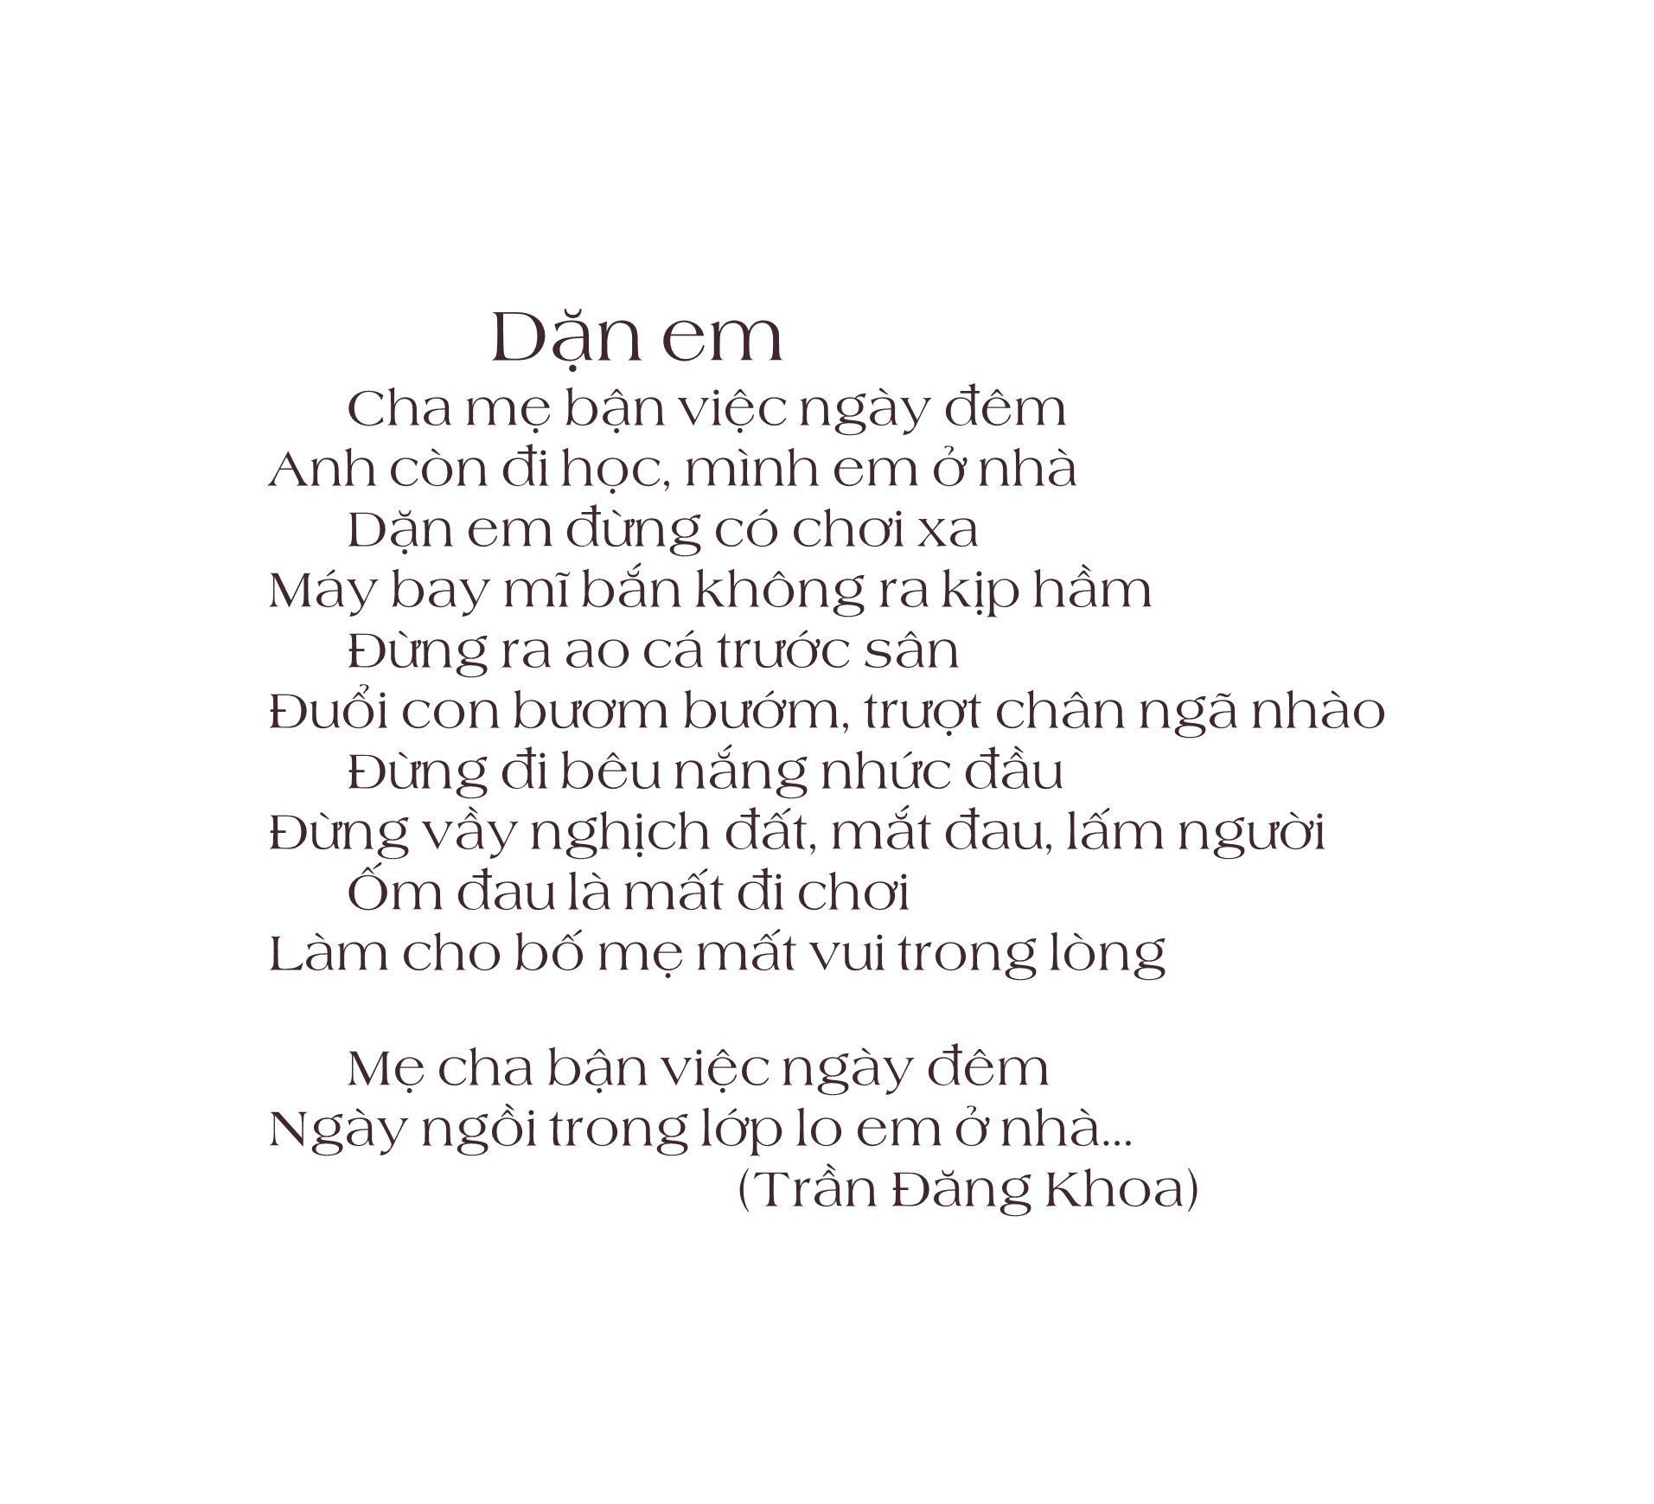
Dặn em
Cha mẹ bận việc ngày đêm
Anh còn đi học, mình em ở nhà
Dặn em đừng có chơi xa
Máy bay mĩ bắn không ra kịp hầm
Đừng ra ao cá trước sân
Đuổi con bươm bướm, trượt chân ngã nhào
Đừng đi bêu nắng nhức đầu
Đừng vầy nghịch đất, mắt đau, lấm người
Ốm đau là mất đi chơi
Làm cho bố mẹ mất vui trong lòng
Mẹ cha bận việc ngày đêm
Ngày ngồi trong lớp lo em ở nhà…
(Trần Đăng Khoa)
Notes:
Nếu lỗi font thì thầy cô lấy file ảnh bên trái nhé

Slide 7
Kẽo cà kẽo kẹt
Kẽo cà kẽo kẹt
Kẽo cà kẽo kẹt
Tay em đưa đều
Ba gian nhà nhỏ
Đầy tiếng võng kêu
Kẽo cà kẽo kẹt
Mênh mang trưa hè
Chim co chân ngủ
Lim dim cành tre
Kẽo cà kẽo kẹt
Cây na thiu thiu
Mắt na hé mở
Nhìn trời trong veo
Kẽo cà kẽo kẹt
Võng em chao đều
Chim ngoài cửa sổ
Mổ tiếng võng kêu
Kẽo cà kẽo kẹt
Xưa mẹ ru em
Cũng tiếng võng này
Cánh cò trắng muốt
Bay - bay – bay – bay...
Kẽo cà kẽo kẹt
Bé Giang ngủ rồi
Tóc bay phơ phất
Vương vương nụ cười...
Trong giấc em mơ
Có gặp con cò
Lặn lội bờ sông
Có gặp cánh bướm
Mênh mông, mênh mông
Có gặp bóng mẹ
Lom khom trên đồng
Gặp chú pháo thủ
Canh trời nắng trong
Em ơi cứ ngủ
Tay anh đưa đều
Ba gian nhà nhỏ
Đầy tiếng võng kêu
Kẽo cà kẽo kẹt
Kẽo cà kẽo kẹt
Kẽo cà...
...kẽo kẹt
(Trần Đăng Khoa)

Slide 8
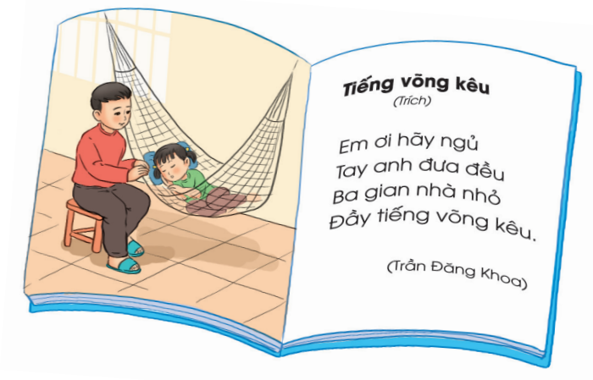
2
Đọc cho bạn nghe những câu thơ em thích.

Slide 9

Củng cố

Slide 10
Định hướng

Slide 11
Tạm biệt các con!

